Slide 1
Avaliação da Política Pública
“Programa Mais Educação”
Leandro da Costa Fialho
Coordenador Geral de Educação Integral

Slide 2
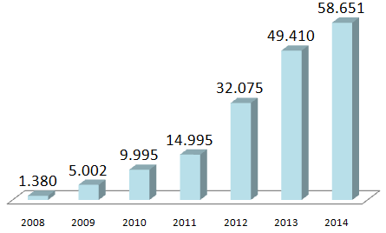
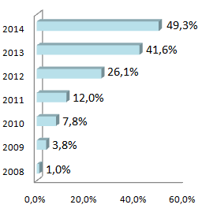


% de adesão das escolas do EF
Evolução de Escolas Públicas do Ensino Fundamental no PME
_{PME}
Adesão das
Escolas do EF
Fonte: MEC/SIMEC
Fonte: MEC/SIMEC
Meta para Educação Integral
nas Escolas públicas de Educação Básica
Fonte: MEC/INEP
41,6%
índice alcançado em 2014
meta PNE 2014/2024
2

Slide 3
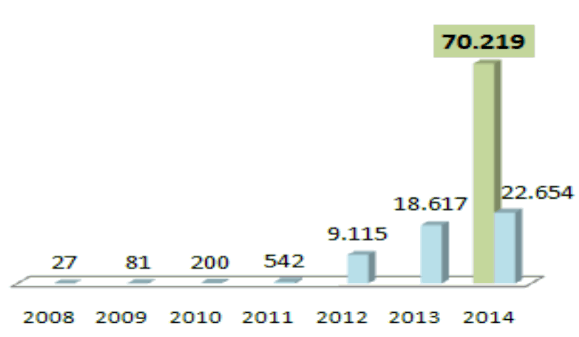

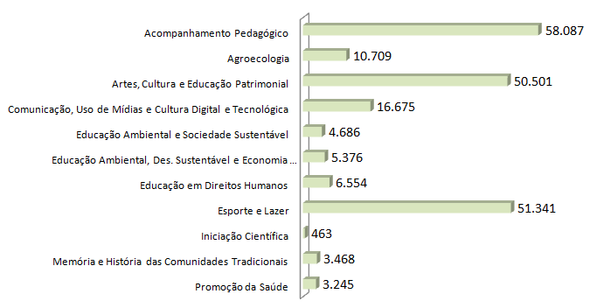
PME
escolas públicas
do campo em 2014
escolas públicas do campo com adesão no PME
Fonte: MEC/INEP/SIMEC
Fonte: MEC/SIMEC

Slide 4
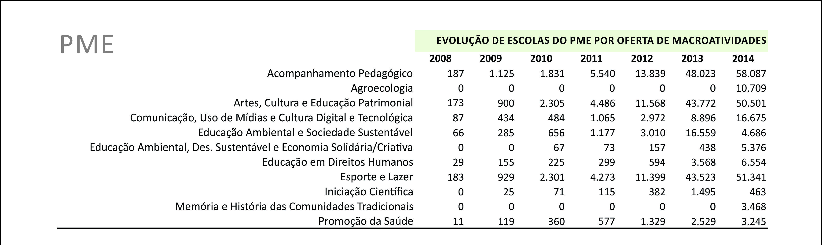
Fonte: MEC/SIMEC

Slide 5
Avanços Conquistados
Valor maior para alimentação Escolar.
FUNDEB diferenciado para estudantes em educação integral.
Articulação com outras políticas públicas.
Articulação com outros ministérios.
Participação social por meio da criação de comitês intersetorias de educação integral.

Slide 6
Abrangência, por município, das ESCOLAS do Ensino Fundamental/PME 2014
Total de 5.570 municípios em 2014
Ênfase na Qualidade

Slide 7
Currículo
Formação
Infraestrutura
Carreira Docente
Gestão e Financiamento
DESAFIOS
Ampliação de Espaço
Ampliação de Tempo
Ampliação de Atores
Ampliação do Currículo

Slide 8

“Toda dor pode ser suportada se sobre ela puder ser contada uma história”.
Hannah Arendt
O Programa Mais Educação fez e continuará fazendo história. Trata-se de um programa alinhado com o mundo que se deseja viver. Um mundo com igualdade de oportunidades de aprendizagens para todos. Um mundo de direitos!

Slide 9
Programa Mais Educação
Contatos
Coordenação do Programa Mais Educação
(061) 2022-9181; 9182; 9184; 9185; 9187; 9039; 9323; 8331; 9307
educacaointegral@mec.gov.br

